Slide 1
Bim bum biddy
https://www.youtube.com/watch?v=hz0dSnaTs2g of https://www.youtube.com/watch?v=aXZWgOf2lSA
https://www.youtube.com/watch?v=kyJeSJySAec&feature=youtu.be
Vertel: Dit lied heeft maar drie woorden: bim, bum en biddy.
Bij ieder woord doe ik iets. Wat doe ik? Zing het lied met de bijbehorende beweging. Bim = klap, bum = vingerknip, biddy = op bovenbeen.​
Laat de afbeeldingen zien (powerpoint). De kinderen proberen de beweging mee te doen (ze hoeven nog niet te zingen!). Oefen dit een paar keer.​
Laat ter ondersteuning de grafische tekening van de beweging zien. Let op: beide regels worden herhaald! Oefen dit een paar keer. N.B. De grafische tekening laat geen toonhoogte zien!​
De kinderen zingen mee, let goed op regel 3, oefen deze desnoods apart.​
Zing het lied ook eens zonder de beweging. Is dit makkelijker? ​
Zing het lied met de beweging erbij, steeds een beetje sneller!​
​
Uitbreiding en uitdaging:
Als de leerlingen het lied goed kunnen zingen speel het dan eens op boomwhackers. ​Deel de boomwhackers ‘handig’ uit: zoveel mogelijk dezelfde kleuren bij elkaar, zodat de leerlingen steun aan elkaar hebben.​
Laat de leerlingen eerst op het goede moment bij hun eigen kleur in de handen klappen​
oefen dan pas met de boomwhackers, wijs mee op het bord!​
moeilijke stukjes even apart oefenen.​
N.B. Geef de leerlingen die een F# moeten spelen ook de donkergroene G! ​
Benodigde boomwhackers: D E Fis G A B

Slide 2
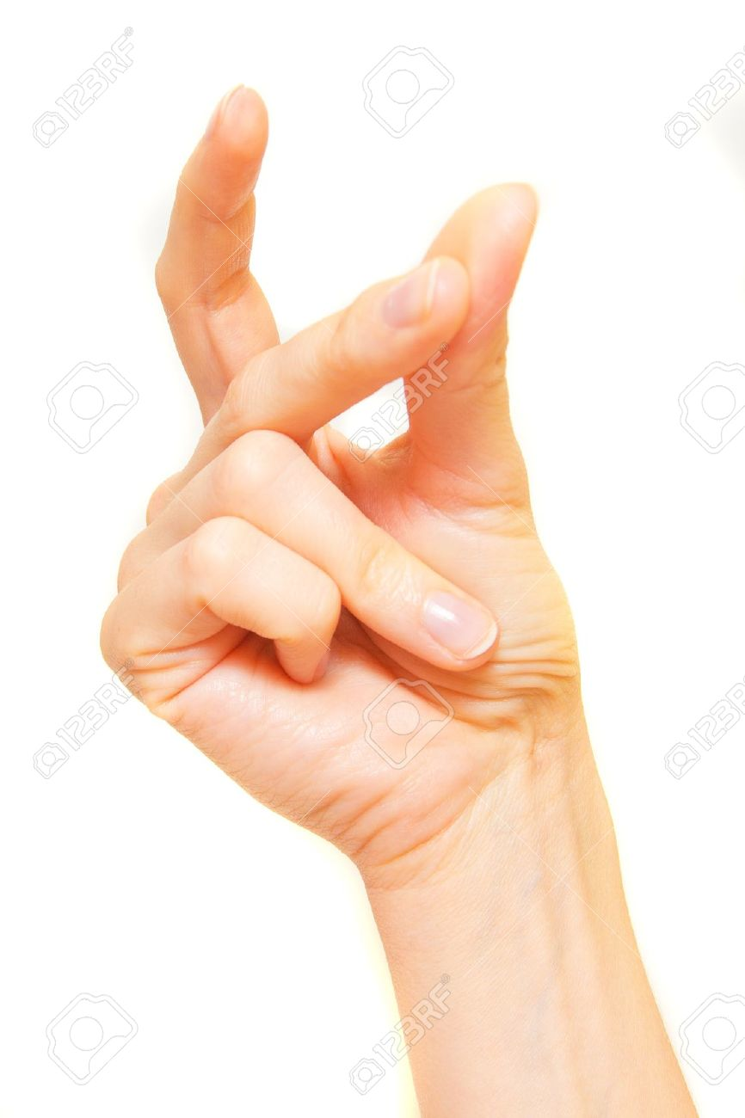
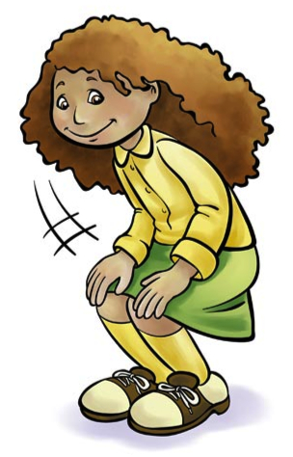
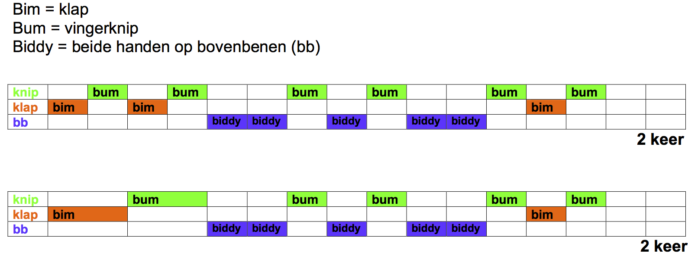
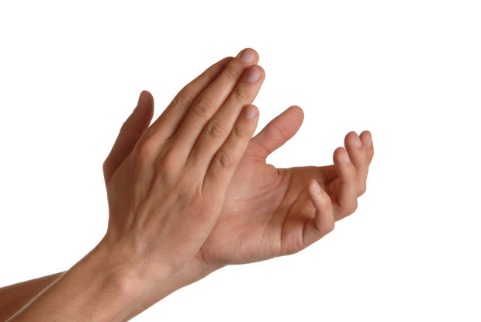
Bim bum biddy
https://www.youtube.com/watch?v=hz0dSnaTs2g or https://www.youtube.com/watch?v=aXZWgOf2lSA or
https://www.youtube.com/watch?v=kyJeSJySAec&feature=youtu.be
bim
bum
biddy

Slide 3
